Slide 1
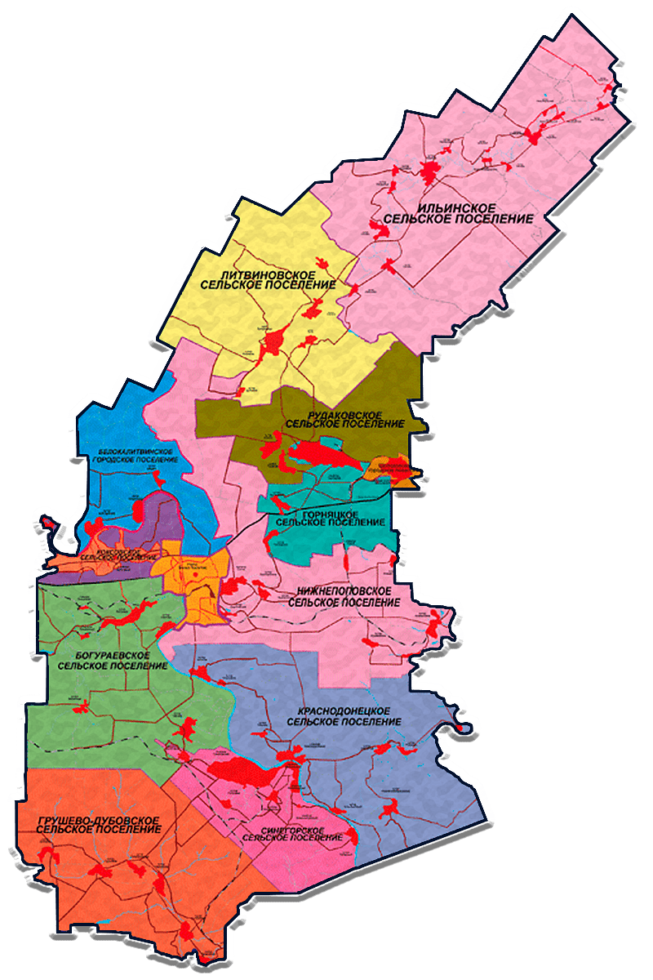
Финансовое управление
Администрации
Белокалитвинского района
БЮДЖЕТ ДЛЯ ГРАЖДАН
Проект бюджета
Белокалитвинского района
на 2023 год и
на плановый период
2024 и 2025 годов

Slide 2
Финансовое управление
Администрации
Белокалитвинского района
Положения послания Президента Федеральному Собранию, определяющие бюджетную политику
Основные направления бюджетной налоговой политики Белокалитвинского района на 2023-2025 годы (Постановление Администрации Белокалитвинского района от 14.11.2022 № 1497)
Муниципальные программы Белокалитвинского района
Проект областного закона «Об областном бюджете на 2023 год и на плановый период 2024 и 2025 годов»
Прогноз социально-экономического развития Белокалитвинского района на 2023-2025 годы (Распоряжение Администрации Белокалитвинского района от 31.08.2022 № 49)
Стратегические цели развития России до 2030 года
Основа формирования
проекта бюджета
Белокалитвинского района
на 2023 год и на
плановый период
2024 и 2025 годов

Slide 3
Финансовое управление
Администрации
Белокалитвинского района
Особенности составления проекта бюджета Белокалитвинского района на 2023 год
и на плановый период 2024 и 2025 годов
Адаптация экономики к новым геополитическим условиям
Приоритет - реализация региональных проектов в рамках Указов Президента Российской Федерации от 07.05.2018 года № 204 и от 21.07.2020 № 474
Созданы условия для увеличения человеческого капитала –
повышение заработной платы, индексация выплат и пособий
Реализация потенциала местного бюджета как бюджета развития
Безвозмездные поступления из областного бюджета будут уточнены в соответствии с проектом областного бюджета на 2023 – 2025 годы
Соблюдение условий в соответствии с заключенными соглашениями о мерах по социально-экономическому развитию и оздоровлению муниципальных финансов

Slide 4
Финансовое управление
Администрации
Белокалитвинского района
Основные направления
бюджетной и налоговой политики
Белокалитвинского района на 2023-2025 годы
утверждены постановлением Администрации Белокалитвинского района от 14.11.2022 года № 1497
Послание Президента РФ
Указ Президента РФ от 21.07.2020 № 474 «О национальных целях развития Российской Федерации до 2030 года»
Сохранение населения, здоровье и благополучие людей
Возможности для самореализации и развития талантов
Комфортная и безопасная среда для жизни
Достойный эффективный труд и успешное предпринимательство
Цифровая трансформация
Приоритетные цели
КЛЮЧЕВЫЕ ЗАДАЧИ:
Сохранение социальной стабильности
Достижение целей социально-экономического развития Белокалитвинского района

Slide 5
Финансовое управление
Администрации
Белокалитвинского района
Основные приоритеты
Белокалитвинского района
Обеспечение социального благополучия населения
Экономический рост
пути реализации бюджетной политики
Налоговые льготы и вычеты в целях создания благоприятного инвестиционного климата и стимулирование деловой активности предпринимателей
Эффективность и приоритизация бюджетных расходов
Содействие сбалансированности местных бюджетов
Социальная поддержка граждан и семей с детьми
Национальные
цели развития

Slide 6
Финансовое управление
Администрации
Белокалитвинского района
Меры, принимаемые для обеспечения сбалансированности бюджета Белокалитвинского района
План мероприятий по росту доходного потенциала Белокалитвинского района, оптимизации расходов местного бюджета и сокращению муниципального долга Белокалитвинского района до 2024 года, утвержденный распоряжением Администрации Белокалитвинского района от 28.09.2018 № 120
Безусловное исполнение действующих расходных обязательств, в том числе с учетом их приоритизации и повышения эффективности использования финансовых ресурсов
Проведение взвешенной долговой политики
Внутренний муниципальный финансовый контроль
Контроль за качественным и своевременным принятием местных
бюджетов

Slide 7
ПОКАЗАТЕЛИ ПРОГНОЗА СОЦИАЛЬНО-ЭКОНОМИЧЕСКОГО РАЗВИТИЯ РОСТОВСКОЙ ОБЛАСТИ и БЕЛОКАЛИТВИНСКОГО РАЙОНА
Финансовое управление
Администрации
Белокалитвинского района
Показатель | 2022 оценка | Прогноз
 |  | 2023 | 2024 | 2025
Численность постоянного населения (среднегодовая), тыс. человек | 86,2 | 85,3 | 84,4 | 83,5
Индекс потребительских цен (декабрь к декабрю), процентов | 117,5 | 106,1 | 104,0 | 104,0

Slide 8
Финансовое управление
Администрации
Белокалитвинского района
ПОКАЗАТЕЛИ ПРОГНОЗА СОЦИАЛЬНО-ЭКОНОМИЧЕСКОГО РАЗВИТИЯ БЕЛОКАЛИТВИНСКОГО РАЙОНА
№ п/п | Наименование показателя | Единица измерения | 2022 оценка | Прогноз
 |  |  |  | 2023 | 2024 | 2025
1. | Фонд заработной платы
 | В действующих ценах, всего | млн. рублей | 8 081,7 | 8 713,2 | 9 392,7 | 10 125,7
 | темп роста в действующих ценах | процентов к предыдущему году | 108,2 | 107,8 | 107,8 | 107,8
2. | Прибыль прибыльных предприятий
 | в действующих ценах | млн. рублей | 5 130,1 | 5 490,9 | 6 069,4 | 6 520,6
 | темп роста в действующих ценах | процентов к предыдущему году | 106,0 | 107,0 | 110,5 | 107,4

Slide 9
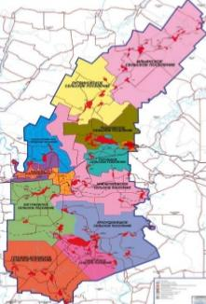
Финансовое управление
Администрации
Белокалитвинского района
Основные характеристики бюджета
Белокалитвинского района
на 2023-2025 годы
Тыс. рублей
Показатель | Плановые бюджетные назначения на 2023 год | Плановые бюджетные назначения на 2024 год | Плановые бюджетные назначения на 2025 год
I. Доходы, всего | 4 373 128,8 | 4 358 157,2 | 3 499 840,0
Безвозмездные поступления | 3 827 169,8 | 3 779 553,0 | 2 892 737,4
II. Расходы, всего | 4 373 128,8 | 4 358 157,2 | 3 499 840,0
III. Дефицит (-), Профицит (+) | 0,0 | 0,0 | 0,0

Slide 10
Финансовое управление
Администрации
Белокалитвинского района
Основные параметры бюджета
Белокалитвинского района на 2023 год
Доходы бюджета
4 373 128,8
Расходы бюджета
4 373 128,8
тыс. рублей
тыс. рублей
Налоги на доходы физических лиц
362 429,7
Социальная политика
1 903 995,8
Образование
1 708 199,8
Налоги на совокупный
доход
58 031,4
Культура
82 374,6
Государственная пошлина
16 922,4
Здравоохранение
3 818,0
Акцизы
41 111,6
Жилищно-коммунальное
хозяйство
340 605,5
Финансовая помощь
из областного бюджета
3 827 169,8
Дорожный фонд
69 472,7
Налог на имущество
28 361,1
Сельское хозяйство
9 537,7
Иные доходы
39 102,8
Иные расходы
255 124,7

Slide 11
11
Финансовое управление
Администрации
Белокалитвинского района
СТРУКТУРА НАЛОГОВЫХ И НЕНАЛОГОВЫХ ДОХОДОВ
БЮДЖЕТА РАЙОНА В 2023 ГОДУ
41 111,6 тыс. рублей
362 429,7 тыс. рублей
Акцизы
Налог на доходы физических лиц
28 361,1 тыс. рублей
545,9 МЛН РУБЛЕЙ
Транспортный налог
16 922,4 тыс. рублей
58 013,4 тыс. рублей
Государственная пошлина
Налоги на совокупный доход
39 102,8 тыс. рублей
Неналоговые доходы
+7 %
Рост в 2023 году
+6 %
Рост в 2024 году
+5,2%
Рост в 2025 году
Notes:
1

Slide 12
12
Финансовое управление
Администрации
Белокалитвинского района
ВВЕДЕНИЕ ЕДИНОГО НАЛОГОВОГО ПЛАТЕЖА
Обязателен для всех
налогоплательщиков
Упрощен порядок исполнения
обязанностей налогоплательщиков
перед бюджетом
Исключено одновременное наличие задолженности и переплаты
по разным налогам
Установлен единый срок уплаты налогов – 28 число месяца
Notes:
Новый

Slide 13
Финансовое управление
Администрации
Белокалитвинского района
БЕЗВОЗМЕЗДНЫЕ ПОСТУПЛЕНИЯ ИЗ ОБЛАСТНОГО БЮДЖЕТА
тыс. рублей
2022 год
(I чтение)
2023 год
(проект)
2024 год
(проект)
2025 год
(проект)
Межбюджетные трансферты ВСЕГО*
4 074 510,0
3 827 169,8
3 779 553,0
2 892 737,4
из них:
ДОТАЦИИ
342 587,3
355 242,7
179 844,5
179 844,5
Целевые трансферты из областного бюджета
3 731 922,7
3 471 927,0
3 599 708,5
2 712 892,9
* Объем межбюджетных трансфертов будет уточнен ко второму чтению проекта бюджета района по результатам рассмотрения проекта областного бюджета на Законодательном Собрании
Notes:
1

Slide 14
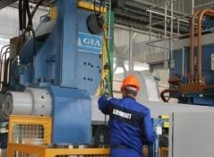
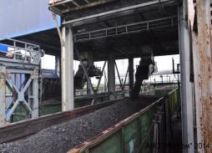
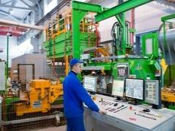
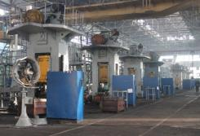
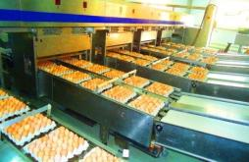
Финансовое управление
Администрации
Белокалитвинского района
Крупнейшие налогоплательщики Белокалитвинского района
АО «Алюминий металлург Русс»
ООО «Шахтоуправление Садкинское»
ООО «Алунекст»
ООО «БК-Алпроф»
ЗАО «Феррум»
ООО «СБП-Регион»

Slide 15
Финансовое управление
Администрации
Белокалитвинского района
Собственные доходы консолидированного бюджета и бюджета района, тыс. рублей

Slide 16
Финансовое управление
Администрации
Белокалитвинского района

Slide 17
Финансовое управление
Администрации
Белокалитвинского района
Динамика поступлений налога на совокупный доход в бюджет Белокалитвинского района
тыс. рублей

Slide 18
Финансовое управление
Администрации
Белокалитвинского района
Динамика поступлений в бюджет
Белокалитвинского района по подакцизным товарам
(акцизы на нефтепродукты, тыс. рублей)

Slide 19
Финансовое управление
Администрации
Белокалитвинского района
Расходы бюджета Белокалитвинского района на 2023 год, тыс. рублей
Содержание аппарата управления
9 органов местного самоуправления
264 работников органов местного самоуправления
198 689,3
Финансовое обеспечение муниципальных учреждений
107 муниципальных учреждений
2 117 354,5
Меры социальной поддержки отдельных категорий граждан
Ветераны труда, труженики тыла, граждане, пострадавшие от политических репрессий, малоимущие семьи и одиноко проживающие граждане, многодетные семьи, дети сироты и дети, оставшиеся без попечения родителей, молодые семьи, граждане, работающие и проживающие в сельской местности
1 535 586,7
Бюджетные инвестиции в муниципальную собственность
Строительство и реконструкция объектов
Капитальный ремонт
2 356,6
Субсидии юридическим лицам (за исключением муниципальных учреждений), индивидуальным предпринимателям, физическим лицам)
26 561,5
Дорожное хозяйство
Капитальный ремонт
69 472,7
Межбюджетные трансферты бюджетам поселений на исполнение своих полномочий
342 385,5
Резервный фонд Администрации Белокалитвинского района
7 000,0
Прочие расходные обязательства
73 722,0

Slide 20
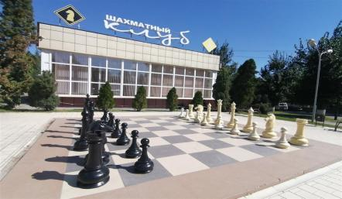
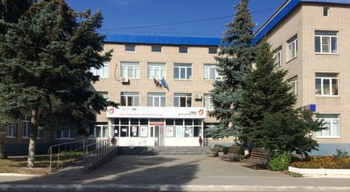
Финансовое управление
Администрации
Белокалитвинского района
Финансовое обеспечение
муниципальных учреждений
на 2023 год
Финансовое обеспечение
107 муниципальных учреждений
(более 3,5 тысяч работников)
2 117 354,5 тыс. рублей
Финансовое обеспечение 104 бюджетных учреждений
2 046 039,9 тыс. рублей
Финансовое обеспечение
1 казенного учреждения
26 019,1 тыс. рублей
Финансовое обеспечение
2 автономных учреждений
45 295,5 тыс. рублей

Slide 21
Финансовое управление
Администрации
Белокалитвинского района
Динамика расходов бюджета
Белокалитвинского района
тыс. рублей

Slide 22
Финансовое управление
Администрации
Белокалитвинского района
Структура расходов
по разделам бюджетной классификации

Slide 23
Расходы бюджета Белокалитвинского района в 2023 году (тыс. рублей)
Финансовое управление
Администрации
Белокалитвинского района

Slide 24
Финансовое управление
Администрации
Белокалитвинского района
Расходы бюджета Белокалитвинского района на социальную сферу в 2023 году в общем объеме расходов 84,7% , из них:

Slide 25
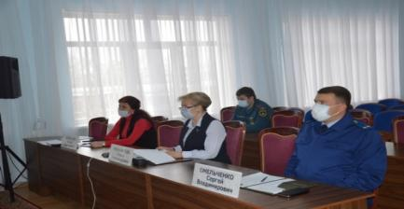
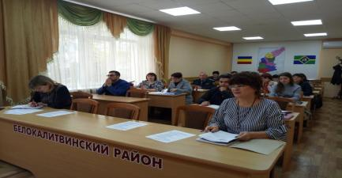
Финансовое управление
Администрации
Белокалитвинского района
Расходы на обеспечение деятельности
аппарата управления
2022 год –
147 158,6 тыс. рублей или 3,2%
2023 год –
198 689,3 тыс. рублей или 4,5%

Slide 26
Финансовое управление
Администрации
Белокалитвинского района
Структура расходов бюджета Белокалитвинского района
на образование
Тыс. рублей

Slide 27
Финансовое управление
Администрации
Белокалитвинского района
ОСНОВНЫЕ НАПРАВЛЕНИЯ РАСХОДОВ В СФЕРЕ ОБРАЗОВАНИЯ
Направления расходов на образования | 2023 год (тыс. рублей)
Предоставление дошкольного образования | 486 582,7
Предоставление общего образования | 971 714,2
Предоставление дополнительного образования | 176 893,6
Молодежная политика | 889,4
Другие вопросы в области образования | 72 119,9

Slide 28
Финансовое управление
Администрации
Белокалитвинского района
Муниципальные бюджетные образовательные учреждения Белокалитвинского района
38 ♦ общеобразовательных организаций
48 ♦ дошкольных образовательных организаций
10 ♦ учреждений дополнительного образования детей, в том числе 4 детских школы искусств
1 ♦ Центр психолого-педагогической, медицинской и социальной помощи
1 ♦ Информационный методический центр
1 ♦ Центр бухгалтерского обслуживания

Slide 29
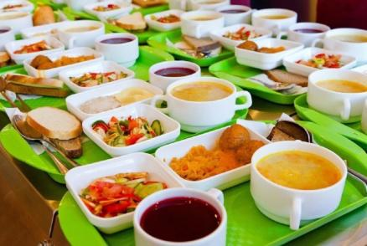
Финансовое управление
Администрации
Белокалитвинского района
ПРИОРИТЕТНЫЕ НАПРАВЛЕНИЯ
В СФЕРЕ ОБРАЗОВАНИЯ
(за счет привлечения средств
федерального и областного бюджетов)
ВЫПЛАТЫ ПЕДАГОГЧЕСКИМ
РАБОТНИКАМ ЗА КЛАССНОЕ РУКОВОДСТВО
В 2023 году – 41 776,3 тыс. рублей
ПИТАНИЕ ОБУЧАЮЩИХСЯ 1-4 КЛАССОВ В ШКОЛАХ
2023 год – 37 446,3 тыс. рублей
2024 год – 38 485,3 тыс. рублей
2025 год – 6 572,5 тыс. рублей

Slide 30
Финансовое управление
Администрации
Белокалитвинского района
Численность детей, обучающихся
в образовательных организациях
человек
год

Slide 31
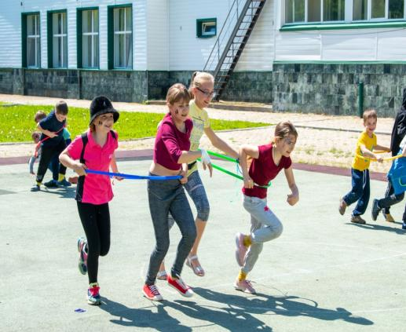
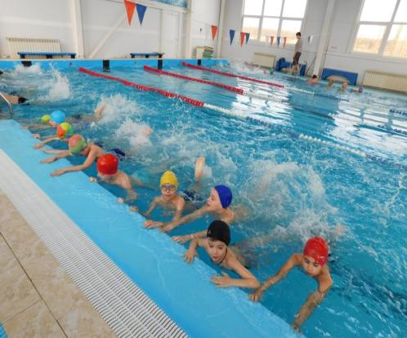
Финансовая помощь в сфере образования на 2023 год
Финансовое управление
Администрации
Белокалитвинского района
Обучение плаванию обучающихся начальных классов 1 666,6 тыс. рублей
Организация отдыха в каникулярное время 8 937,0 тыс. рублей

Slide 32
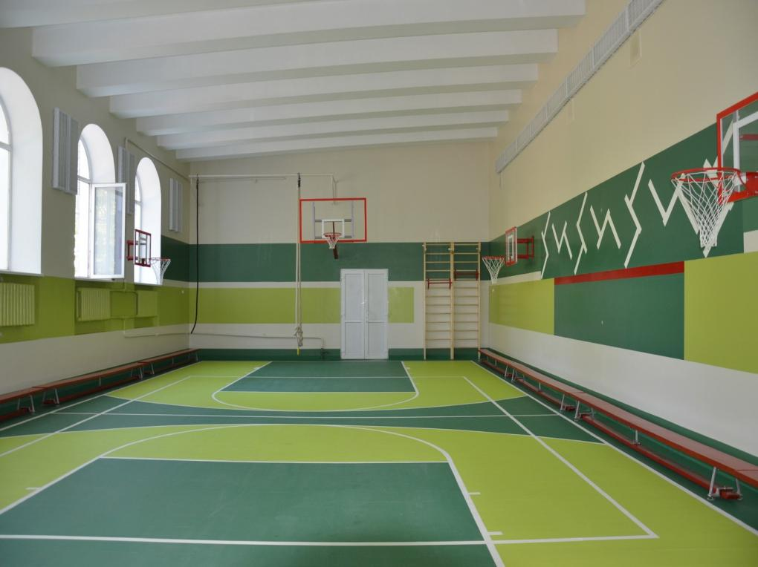
МЕРОПРИЯТИЯ В РАМКАХ РЕАЛИЗАЦИИ НАЦИОНАЛЬНОГО ПРОЕКТА «ОБРАЗОВАНИЕ»
Финансовое управление
Администрации
Белокалитвинского района
Создание в общеобразовательных организациях, расположенных в сельской местности и малых городах, условий для занятий физической культурой и спортом в 2023 году 4 575,4 тыс. рублей в 2024 году 6 895,0 тыс. рублей

Slide 33
Структура расходов по разделу «Культура»на 2022 год
Финансовое управление
Администрации
Белокалитвинского района

Slide 34
Расходы на повышение оплаты труда работникам учреждений культуры и педагогических работников дополнительного образования детей в 2023 году
Финансовое управление
Администрации
Белокалитвинского района

Slide 35
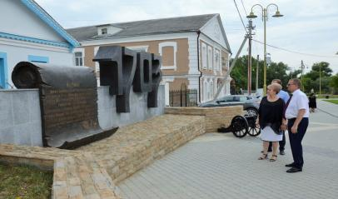
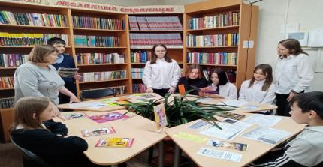
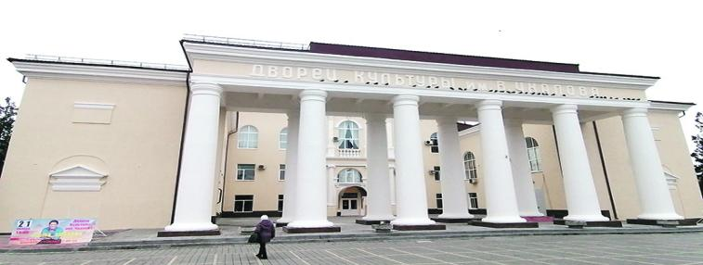
Муниципальные бюджетные учреждения, подведомственные отделу культуры Белокалитвинского района
Финансовое управление
Администрации
Белокалитвинского района
Историко-краеведческий музей
Центральная районная библиотека
Дворец культуры им. В.П. Чкалова

Slide 36
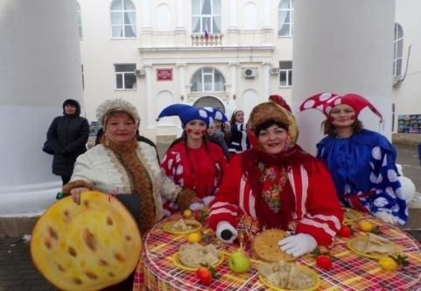
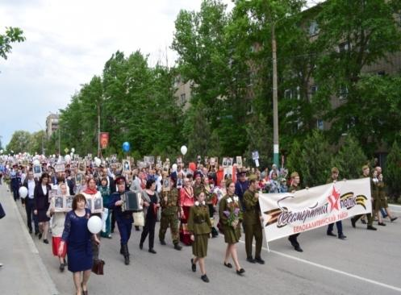
Финансовое управление
Администрации
Белокалитвинского района
Ежегодные мероприятия в сфере культуры,
запланированные в Белокалитвинском районе на 2023 год
День города – 580,0 тыс. рублей
Масленица–
20,0 тыс. рублей
День победы – 138,6 тыс. рублей
Слет работников культуры –
145,0 тыс. рублей

Slide 37
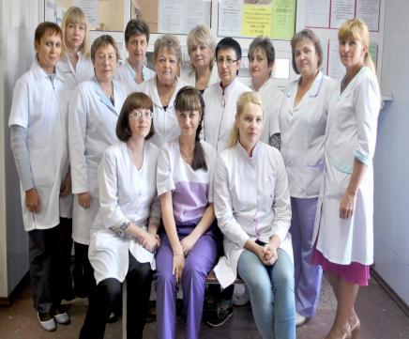
Финансовое управление
Администрации
Белокалитвинского района
Расходы бюджета Белокалитвинского района на здравоохранение в 2023-2025 годах
Тыс. рублей
 | 2023 год | 2024 год | 2025 год
Здравоохранение, всего | 3 818,0 | 609,4 | 609,5
Стационарная медицинская помощь | 139,7 | 0,0 | 0,0
Другие вопросы в области здравоохранения | 3 678,3 | 609,4 | 609,5

Slide 38
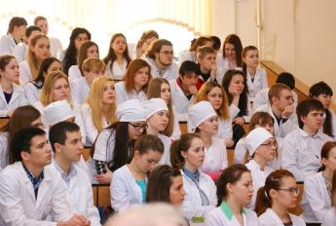
Финансовое управление
Администрации
Белокалитвинского района
Поддержка в сфере здравоохранения
в 2023 году
Доплаты к стипендиям
48 студентам
5 ординаторам
539,0,0 тыс. рублей
Найм жилых помещений для иногородних врачей
12 человек
882,0 тыс. рублей

Slide 39
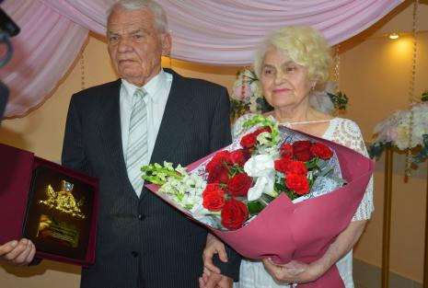
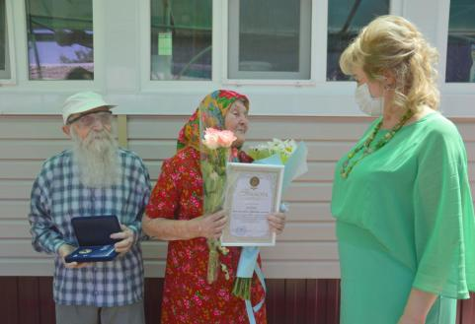
Национальные проекты, реализуемые на территории Белокалитвинского района
Финансовое управление
Администрации
Белокалитвинского района
«Старшее поколение»
Расходы на осуществление государственных полномочий
в сфере социального обслуживания
2023 год – 52 292,7 тыс. рублей
2024 год – 56 558,0 тыс. рублей
2025 год – 60 407,6 тыс. рублей

Slide 40
Расходы бюджета
Белокалитвинского района на
социальную политику в 2023 году
Финансовое управление
Администрации
Белокалитвинского района

Slide 41
Финансовое управление
Администрации
Белокалитвинского района
Меры социальной поддержки семей, имеющих детей и проживающих на территории Белокалитвинского района
(часть 1)
Выплата компенсаций родительской платы за присмотр и уход за детьми в образовательной организации, реализующей образовательную программу дошкольного образования
2023 год -12 823,4 тыс. рублей, 2024 год- 12 355,9 тыс. рублей, 2025 год - 12 050,1 тыс. рублей
Выплата ежемесячных пособий на ребенка
2023 год- 39 677,7 тыс. рублей, 2024 год- 41 340,6 тыс. рублей, 2025 год- 43 003,8 тыс. рублей
Поддержка детей из многодетных семей
2023 год- 20 479,1 тыс. рублей, 2024 год- 21 299,4 тыс. рублей, 2025 год-22 133,8 тыс. рублей
Ежемесячная денежная выплата, назначаемая в случае рождения третьего ребенка или последующих детей до достижения ребенком возраста трех лет
2023 год-84 631,4 тыс. рублей, 2024 год-99 732,1 тыс. рублей, 2025 год-15 481,8 тыс. рублей
Поддержка детей первого-второго года жизни из малоимущих семей
2023 год-8 856,3 тыс. рублей, 2024 год-9 212,5 тыс. рублей, 2025 год-9 586,8 тыс. рублей

Slide 42
Финансовое управление
Администрации
Белокалитвинского района
Меры социальной поддержки семей, имеющих детей и проживающих на территории Белокалитвинского района
(часть 2)
Ежемесячные выплаты на детей в возрасте от трех до семи лет
2023 год-350 898,1 тыс. рублей, 2024 год-369 015,6 тыс. рублей, 2025 год-77 899,2 тыс. рублей
Поддержка малоимущих семей, имеющих детей в виде предоставления регионального материнского капитала
2023 год-15 256,0 тыс. рублей, 2024 год-15 866,2 тыс. рублей, 2025 год-16 501,0 тыс. рублей
Поддержка граждан, усыновивших (удочеривших) ребенка (детей), в виде единовременного денежного пособия
2023 год-60,0 тыс. рублей, 2024 год-60,0 тыс. рублей, 2025 год-60,0 тыс. рублей
Оплата жилищно-коммунальных услуг отдельным категориям граждан
2023 год-62 582,7 тыс. рублей, 2024 год-62 580,2 тыс. рублей, 2025 год-0,0 тыс. рублей
Поддержка беременных женщин из малоимущих семей, кормящих матерей и детей в возрасте до 3-х лет из малоимущих семей
2023 год-372,2 тыс. рублей, 2024 год-387,2 тыс. рублей, 2025 год-402,9 тыс. рублей

Slide 43
Финансовое управление
Администрации
Белокалитвинского района
Меры социальной поддержки семей, имеющих детей и проживающих на территории Белокалитвинского района
(часть 3)
Поддержка детей-сирот и детей, оставшихся без попечения родителей, лиц из числа детей-сирот, оставшихся без попечения родителей
2023 год-31 477,8 тыс. рублей, 2024 год-31 293,9 тыс. рублей, 2025 год-32 532,2 тыс. рублей
Ежемесячная денежная выплата в размере определенного в Ростовской области прожиточного минимума для детей, назначаемой в случае рождения после 31 декабря 2012 года третьего ребенка (родного, усыновленного) или последующих детей (родных, усыновленных) до достижения ребенком возраста трех лет
2023 год-907,6 тыс. рублей, 2024 год-1 053,3 тыс. рублей, 2025 год-961,8 тыс. рублей
Организация и обеспечение отдыха и оздоровления детей, за исключением детей-сирот, детей, оставшихся без попечения родителей, детей, находящихся в социально-опасном положении, и одаренных детей, проживающих в малоимущих семьях
2023 год-33 074,8 тыс. рублей, 2024 год-34 397,7 тыс. рублей, 2025 год-35 773,7 тыс. рублей

Slide 44
Финансовое управление
Администрации
Белокалитвинского района
Меры социальной поддержки иным категориям граждан, проживающим на территории Белокалитвинского района
(часть 4)
Поддержка в виде субсидий на оплату жилых помещений и коммунальных услуг
2023 год-99 120,3 тыс. рублей, 2024 год-102 886,8 тыс. рублей, 2025 год-106 796,4 тыс. рублей
Ежегодные денежные выплаты лицам, награжденным нагрудным знаком «Почетный донор России»
2023 год-5 719,7 тыс. рублей, 2024 год-5 949,0 тыс. рублей, 2025 год-0,0 тыс. рублей
Поддержка отдельных категорий граждан, работающих и проживающих в сельской местности
2023 год-181 379,8 тыс. рублей, 2024 год-188 435,4 тыс. рублей, 2025 год-195 644,0 тыс. рублей
Материальная и иная помощь для погребения
2023 год-1 077,9 тыс. рублей, 2024 год-1 121,0 тыс. рублей, 2025 год-1 165,9 тыс. рублей
Ежемесячная денежная выплата в связи с рождением (усыновлением) первого ребенка
2023 год-77 253,3 тыс. рублей, 2024 год-80 338,5 тыс. рублей, 2025 год-0,0 тыс. рублей

Slide 45
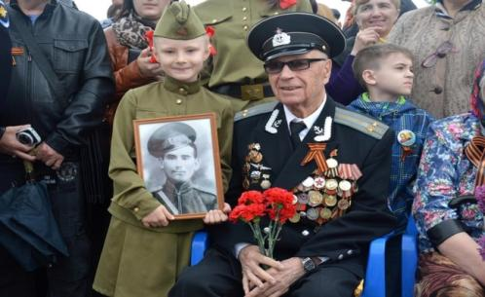
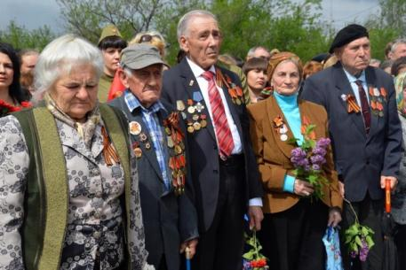
Финансовое управление
Администрации
Белокалитвинского района
Меры социальной поддержки тружеников тыла
Областной закон от 22.10.2004 № 163-ЗС
«О социальной поддержке тружеников тыла»
2023 год - 1 005,5 тыс. рублей
2024 год - 1 045,3 тыс. рублей
2025 год - 1 087,0 тыс. рублей
оплата в размере 50 процентов стоимости лекарств, приобретаемых по рецептам врачей;
бесплатные изготовление и ремонт зубных протезов
ежемесячная денежная выплата в размере 1000 рублей

Slide 46
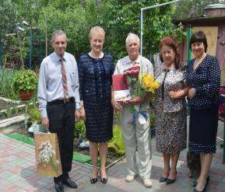
Финансовое управление
Администрации
Белокалитвинского района
Меры социальной поддержки
ветеранов труда и
ветеранов труда Ростовской области
Областной закон от 02.10.2004 № 175-ЗС
«О социальной поддержке ветеранов труда»
Областной закон от 20.09.2007 № 763-ЗС
«О ветеранах труда Ростовской области»
2023 год- 108 595,1 тыс. рублей
2024 год-112 874,4 тыс. рублей
2025 год-117 278,7 тыс. рублей
2023 год- 33 255,9 тыс. рублей
2024 год- 34 569,5 тыс. рублей
2025 год–35 922,8 тыс. рублей
бесплатное изготовление и ремонт зубных протезов
ежемесячная денежная выплата в размере 1000 рублей
Компенсация в размере 50 %: - расходов на оплату жилых помещений и коммунальных услуг;
- затрат на абонентскую плату за пользование услуг связи (телефон, радио, ТВ антенной )

Slide 47
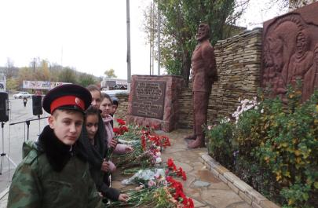
Финансовое управление
Администрации
Белокалитвинского района
Меры социальной поддержки граждан, пострадавших от политических репрессий
Областной закон от 22.10.2004 № 164-ЗС «О социальной поддержке граждан, пострадавших от политических репрессий»
2023 год- 1 922,2 тыс. рублей
2024 год- 1 997,7 тыс. рублей
2025 год- 2 074,7 тыс. рублей
бесплатное изготовление и ремонт зубных протезов
ежемесячную денежную выплату в размере 1000 рублей
Компенсация расходов: -на оплату жилых помещений и коммунальных услуг;
за установку телефона;
- стоимости проезда по территории РФ туда и обратно один раз в год

Slide 48
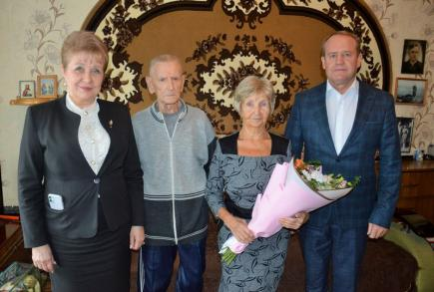
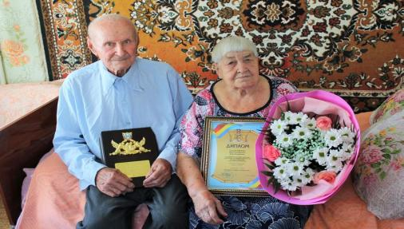
Финансовое управление
Администрации
Белокалитвинского района
Социальное обслуживание граждан
На финансовое обеспечение деятельности муниципального бюджетного учреждения социального обслуживания Белокалитвинского района «Центр социального обслуживания граждан пожилого возраста и инвалидов» предусмотрено:
в 2023 году- 305 559,1тыс. рублей
в 2024 году- 324 890,1 тыс. рублей
в 2025 году- 345 027,5 тыс. рублей

Slide 49
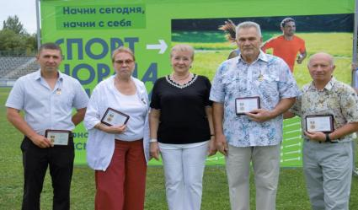
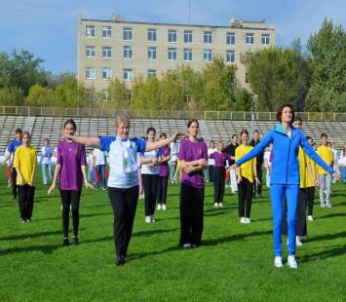
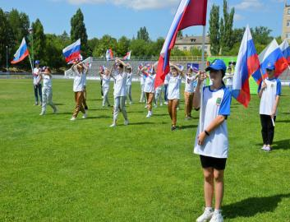
Финансовое управление
Администрации
Белокалитвинского района
Расходы бюджета Белокалитвинского района на
физическую культуру и спорт в 2023-2025 годах
2024 год
467,0
тыс. рублей
2023 год
3 584,5
тыс. рублей
2025 год
467,0
тыс. рублей

Slide 50
Финансовое управление
Администрации
Белокалитвинского района
Жилищно-коммунальное хозяйство
в 2023-2025 годах предусмотрено 1 610 807,3 тыс.рублей
Мероприятия по обеспечению жильем граждан
2023 год – 661 593,2 тыс. рублей 2024 год – 602 819,3 тыс. рублей
2025 год – 102 499,9 тыс. рублей
Коммунальное хозяйство
2023 год – 58 812,6 тыс. рублей 2024 год – 82 397,6 тыс. рублей
2025 год – 54 250,3 тыс. рублей
Реализация мероприятий по благоустройству
2023 год – 18 434,4 тыс. рублей
2024 год – 30 000,0 тыс. рублей

Slide 51
Финансовое управление
Администрации
Белокалитвинского района
На обеспечение жильем жителей Белокалитвинского района
в 2023-2025 годах предусмотрено 1 366 912,4 тыс. рублей
Переселение граждан из аварийного жилищного фонда
2023-2025 годы – 540 019,2 тыс. рублей, в том числе,
на 2023 год – 263 358,5 тыс. рублей
На реализацию программ местного развития и обеспечения занятости для шахтерских городов и поселков на 2023-2024 годы 802 165,3 тыс. рублей
Обеспечение жильем молодых семей и граждан, проживающих в сельской местности
2023-2025 годы – 24 727,9 тыс. рублей

Slide 52
Финансовое управление
Администрации
Белокалитвинского района
Коммунальное хозяйство
в 2023-2025 годах предусмотрено 195 460,5 тыс. рублей
Возмещение предприятиям жилищно-коммунального хозяйства части платы граждан за коммунальные услуги предусмотрено
на 2023-2025 годы по 54 250,3 тыс. рублей ежегодно
Разработка проектной документации на строительство систем водоснабжения для многодетных семей в х.Дороговский и х.Нижнепопов
в 2023 году- 4 562,3 тыс.рублей
в 2024 году- 28 147,3 тыс.рублей

Slide 53
Финансовое управление
Администрации
Белокалитвинского района
Охрана окружающей среды
в 2023-2025 годах предусмотрено 25 233,3 тыс. рублей
На природоохранные мероприятия
2023 год – 8 144,8 тыс. рублей 2024 год – 8 376,7 тыс. рублей
2025 год – 8 711,8 тыс. рублей

Slide 54
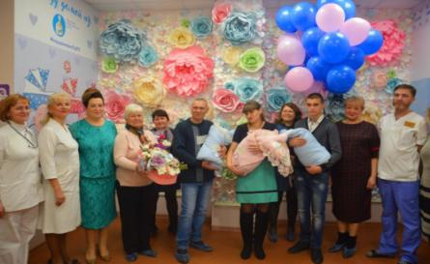
Национальные проекты, реализуемые на территории Белокалитвинского района
Финансовое управление
Администрации
Белокалитвинского района
«Демография»
2023 – 187 276,8 тыс. рублей
2024 – 206 589,8 тыс. рублей
2025 – 42 934,3 тыс. рублей
«Жилье и городская среда»
2023 – 187 639,0 тыс. рублей
2024 – 30 000,0 тыс. рублей

Slide 55
Финансовое управление
Администрации
Белокалитвинского района
Расходы на осуществление капитальных вложений в объекты муниципальной собственности Белокалитвинского района на 2023 год
Формирование современной городской среды на территории Белокалитвинского района (Белокалитвинское г.п. –
18 434,4 тыс. рублей
Комплектование книжных фондов библиотек–
1 005,2 тыс. рублей
Разработка проектно-сметной документации на строительство водопроводно-канализационного хозяйства – 4 562,3 тыс. рублей
Приобретение основных средств (в части обновления компьютерного оборудования и оргтехники) –
1 051,8 тыс. рублей

Slide 56
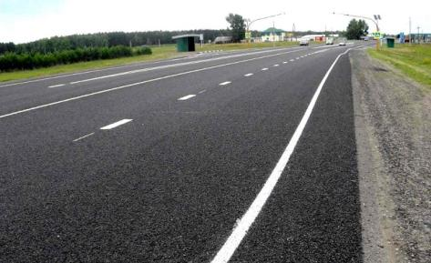
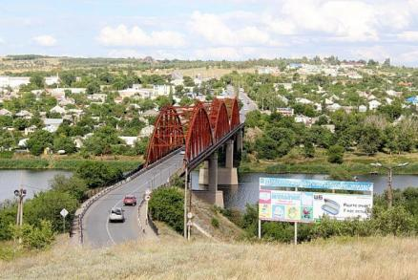
Финансовое управление
Администрации
Белокалитвинского района
Дорожное хозяйство (часть 1)
Основные источники формирования доходов дорожного фонда Белокалитвинского района:
-акцизы на автомобильный бензин,
- транспортный налог,
-субсидии из областного бюджета.
Протяженность дорог местного значения
815 505,8 км.
Объем бюджетных ассигнований дорожного фонда
Белокалитвинского района:
2023 год- 69 472,7 тыс. рублей
2024 год- 71 187,0 тыс. рублей
2025 год- 278 076,8 тыс. рублей

Slide 57
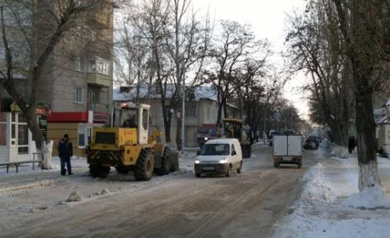
Финансовое управление
Администрации
Белокалитвинского района
Дорожное хозяйство (часть 2)
Направление расходов дорожного фонда
Белокалитвинского района
обеспечение дорожной деятельности в отношении автомобильных дорог местного значения
Межбюджетные трансферты бюджетам поселений на ремонт и содержание автомобильных дорог общего пользования местного значения, в том числе на формирование муниципальных дорожных фондов
Направление расходов дорожного фонда
Белокалитвинского района
обеспечение дорожной деятельности в отношении автомобильных дорог местного значения
субсидии из областного и районного бюджетов бюджетам поселений на строительство (реконструкцию), капитальный ремонт, ремонт и содержание автомобильных дорог общего пользования местного значения, в том числе на формирование муниципальных дорожных фондов

Slide 58
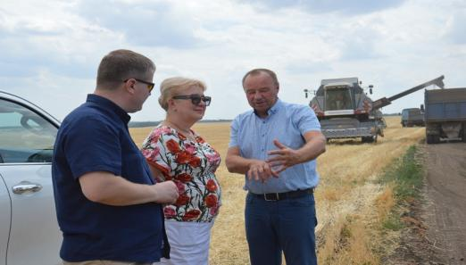
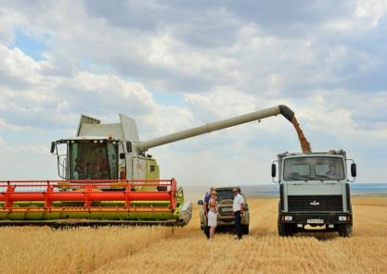
Финансовое управление
Администрации
Белокалитвинского района
Муниципальная поддержка экономики
Сельское хозяйство и рыболовство
2023 год 9 537,7 тыс. рублей
2024 год 14 047,3 тыс. рублей
2025 год 4 132,7 тыс. рублей
Другие вопросы в области национальной экономики
2023 год 90,0 тыс. рублей
2024 год 0,0 тыс. рублей
2025 год 0,0 тыс. рублей

Slide 59
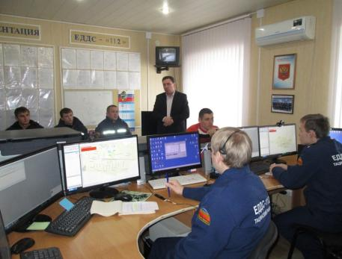
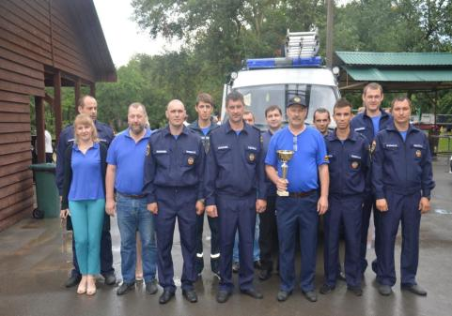
Финансовое управление
Администрации
Белокалитвинского района
Финансовое обеспечение муниципального
казенного учреждения Белокалитвинского района
в 2023 году – 16 510,7 тыс. рублей
в 2024 году – 15 323,0 тыс. рублей
в 2025 году - 15 323,0 тыс. рублей
Создание аппаратно-программного комплекса "Безопасный город"
в 2023 году – 1 159,1 тыс. рублей
в 2024 году – 12,7 тыс. рублей
в 2025 году - 12,7 тыс. рублей

Slide 60
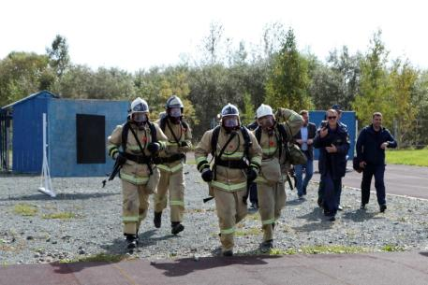
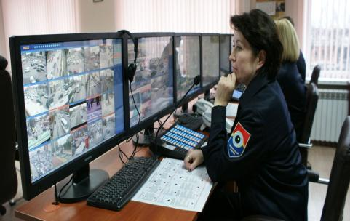
Финансовое управление
Администрации
Белокалитвинского района
Развитие единой дежурно-диспетчерской службы и создание на ее основе системы обеспечения вызова экстренных оперативных служб по единому номеру 112
в 2023 году – 5 762,7 тыс. рублей
в 2024 году – 5 646,1 тыс. рублей
в 2025 году - 5 646,1 тыс. рублей
Защита населения от чрезвычайных ситуаций
в 2023 году – 2 565,8 тыс. рублей
в 2024 году – 330,7 тыс. рублей
в 2025 году - 330,7 тыс. рублей

Slide 61
Инициативное бюджетирование – форма непосредственного участия жителей в решении вопросов местного значения
Финансовое управление
Администрации
Белокалитвинского района
Областной закон от 01.08.2019
№ 178-ЗС «Об инициативном бюджетировании в Ростовской области»
Постановление Правительства Ростовской области от 24.10.2019 № 742 «О некоторых мерах по реализации Областного закона от 01.08.2019 № 178-ЗС»
Основные задачи:
- Вовлечение граждан в решение вопросов местного значения, повышение бюджетной грамотности и созидательной активности жителей конкретного населенного пункта, воспитание ответственного гражданина
- Развитие местного самоуправления, повышение открытости деятельности органов местного самоуправления
- Повышение эффективности расходования бюджетных средств

Slide 62
Инициативное бюджетирование – форма непосредственного участия жителей в решении вопросов местного значения
Финансовое управление
Администрации
Белокалитвинского района
Проекты, реализованные
в 2022 году:
Благоустройство территории перед зданием Дома культуры по адресу: х.Нижнепопов, ул.Молодежная, 23
Благоустройство общественной территории , расположенной по адресу: р.п. Шолоховский, ул.М.Горького, 17П
Благоустройство земельного участка, расположенного по адресу: г.Белая Калитва, ул.Калинина, участок № 11а
Благоустройство земельного участка, расположенного по адресу:
г.Белая Калитва, ул.Матросова,
земельный участок № 2а
Капитальный ремонт ограждения стадиона «Шахтер» п.Коксовый,
Проекты, планируемые к реализации в 2023 году:
Благоустройство земельного участка вокруг стелы «К.Марксу и Ф.Энгельсу», расположенному по адресу: г.Белая Калитва, 15м на восток от ул.Вокзальная, д.381
Благоустройство земельного участка , расположенной по адресу: г.Белая Калитва, ул.Чернышевского, 8в
Благоустройство территории земельного участка, расположенного около ДК Шахтер по адресу: п.Горняцкий, ул.Дзержинского, 19 а
Обустройство мест (площадок) накопления твердых коммунальных отходов в р.п. Шолоховский, Белокалитвинского района
Капитальный ремонт памятника ВОВ: Памятник «Бадановскому корпусу», расположенному по адресу: х.Ильинка, 24 м на север от ул.Центральная д.18

Slide 63
Объемы межбюджетных трансфертов бюджетам поселений в 2023 году, тыс.рублей
Финансовое управление
Администрации
Белокалитвинского района
Всего расходов бюджета
Белокалитвинского района
на 2022 год – 4 373 128,8 тыс. рублей

Slide 64
Финансовое управление
Администрации
Белокалитвинского района
Объемы межбюджетных трансфертов
бюджетам поселений
на 2022 - 2025 годы
тыс. рублей
Наименование показателей | 2022 год | 2023 год | 2024 год | 2025 год
Иные межбюджетные трансферты, всего, | 880 849,7 | 342 385,5 | 285 552,6 | 361 634,2
в том числе:
за счет субсидий областного бюджета | 879 244,3 | 331 888,0 | 269 883,7 | 350 100,3
за счет средств бюджета района на софинансирование областных субсидий | 424,4 | 4 356,6 | 9 386,4 | 5 000,0
иные межбюджетные трансферты за счет средств бюджета района | 1 181,0 | 6 140,9 | 6 282,5 | 6 533,9

Slide 65
Финансовое управление
Администрации
Белокалитвинского района
Объемы межбюджетных трансфертов
бюджетам поселений за счет средств областного бюджета и бюджета района для софинансирования расходных обязательств, возникающих при выполнении полномочий органов местного самоуправления по вопросам местного значения в 2023 году
Тыс. рублей
Направление расходов | Сумма
ИТОГО: | 336 244,6
Обеспечение мероприятий по переселению граждан из аварийного жилищного фонда | 263 358,5
Реализация программ формирования современной городской среды | 18 434,4
Возмещение предприятиям жилищно-коммунального хозяйства части платы граждан за коммунальные услуги | 52 246,0
Разработка проектной документации на строительство, реконструкцию и капитальный ремонт объектов водопроводно-канализационного хозяйства | 2 205,7

Slide 66
Финансовое управление
Администрации
Белокалитвинского района
Объемы межбюджетных трансфертов
бюджетам поселений за счет средств областного бюджета и бюджета района для софинансирования расходных обязательств, возникающих при выполнении полномочий органов местного самоуправления по вопросам местного значения в 2023 году

Slide 67
Финансовое управление
Администрации
Белокалитвинского района
Структура межбюджетных трансфертов
на 2023 год в рамках муниципальных программ белокалитвинского района
Межбюджетные трансферты
в сумме 342 385,5 тыс. рублей, 100%
15,8%
Обеспечение качественными жилищно-коммунальными услугами населения Белокалитвинского района
76,9%
Обеспечение доступным и комфортным жильем населения Белокалитвинского района
5,4%
Формирование современной городской среды на территории Белокалитвинского района
54 451,7 тыс. рублей
263 358,5 тыс. рублей
18 434,4 тыс. рублей
1,8%
Охрана окружающей среды и рациональное природопользование
6 040,9 тыс. рублей
Иные непрограммные мероприятия
100,0 тыс. рублей 0,1 %

Slide 68
По итогам конкурса в 2022 году
«Лучшее территориальное
общественное самоуправление»
на премию победителям предусмотрены средства на 2023 год
Финансовое управление
Администрации
Белокалитвинского района
Горняцкое с.п.
Ильинское с.п.
Коксовское с.п.
50,0 тыс. рублей
10,0 тыс. рублей
30,0 тыс. рублей
Нижнепоповское с.п.
10,0 тыс. рублей

Slide 69
Финансовое управление
Администрации
Белокалитвинского района
Структура расходов по муниципальным программам белокалитвинского района в 2023 году

Slide 70
Финансовое управление
Администрации
Белокалитвинского района
Доля муниципальных программ в общем объеме расходов,
запланированных на реализацию муниципальных программ
Белокалитвинского района в 2023 году
Наименование программы | %
Развитие здравоохранения | 0,1
Развитие образования | 40,2
Молодежная политика и социальная активность | 0,1
Социальная поддержка граждан | 39,0
Обеспечение доступным и комфортным жильем населения Белокалитвинского района | 6,8
Обеспечение качественными жилищно-коммунальными услугами населения Белокалитвинского района | 1,5
Обеспечение общественного порядка и профилактика правонарушений | 0,1
Защита населения и территории от чрезвычайных ситуаций, обеспечение пожарной безопасности и безопасности людей на водных объектах | 0,6
Развитие культуры и туризма | 3,8
Охрана окружающей среды и рациональное природопользование | 0,2
Экономическое развитие и инновационная экономика | 0,1
Информационное общество | 1,3
Развитие транспортной системы | 1,7
Развитие сельского хозяйства и регулирование рынков сельскохозяйственной продукции, сырья и продовольствия | 0,2
Энергоэффективность и развитие энергетики | 0,1
Муниципальная политика | 2,5
Поддержка казачьих обществ Белокалитвинского района | 0,4
Управление муниципальными финансами района и создание условий для эффективного управления муниципальными финансами поселений | 0,4
Управление муниципальным имуществом в Белокалитвинском районе | 0,4
Формирование современной городской среды на территории Белокалитвинского района | 0,4
Комплексное развитие сельских территорий | 0,1

Slide 71
ПРИОРИТЕТЫ БЮДЖЕТНОЙ ПОЛИТИКИ В СФЕРЕ МЕЖБЮДЖЕТНЫХ ОТНОШЕНИЙ
Финансовое управление
Администрации
Белокалитвинского района
Финансовая поддержка бюджетов поселений
Содействие в обеспечении сбалансированности бюджетов поселений
Обеспечение равных условий для устойчивого исполнения расходных обязательств поселений
Реализация мер по укреплению финансовой дисциплины, соблюдению установленных ограничений по дефициту бюджета поселения, параметрам муниципального долга
Notes:
Новый

Slide 72
Финансовое управление
Администрации
Белокалитвинского района
Белокалитвинским районом получен гранд в 2022 году за развитие доходной базы, исходя из дополнительно поступивших в областной бюджет доходов от реализуемых на территории муниципальных образований проектов, и с учетом достижения целей, показателей национальных, федеральных и региональных проектов в сумме 11 410,0 тыс.рублей
Средства направлены на приобретение коммунальной техники, обустройство площадок накопления твердых коммунальных отходов, противопожарные и антитеррористические мероприятия

Slide 73
Финансовое управление
Администрации
Белокалитвинского района
По итогам комплексной оценки качества управления бюджетным процессом в муниципальных образованиях Ростовской области за 2021 год Белокалитвинскому району присвоена I степень качества

Slide 74
Финансовое управление
Администрации
Белокалитвинского района
Проект бюджета Белокалитвинского района
на 2023 год и на плановый период 2024 и 2025 годов представлен на рассмотрение Собранию депутатов Белокалитвинского района
Благодарим за внимание!

